Slide 1
CONFIGURACIÓN DE ESCANEO A CARPETA (SMB) (WINDOWS)

Slide 2
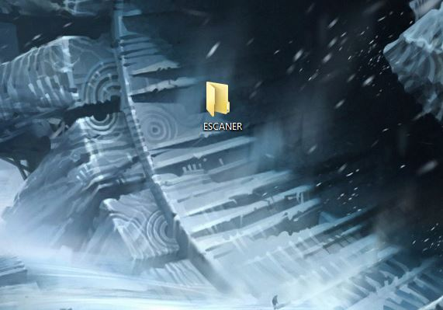
Creamos la carpeta destino de los documentos digitalizados. (ESCANER)

Slide 3
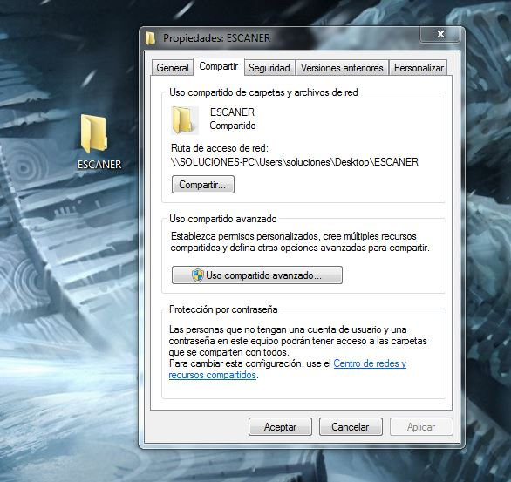
2. Damos clic derecho sobre la carpeta y seleccionamos PROPIEDADES, una vez abiertas las
Propiedades vamos a la sección de COMPARTIR y damos clic en COMPARTIR (debajo de la
Ruta de la carpeta.

Slide 4
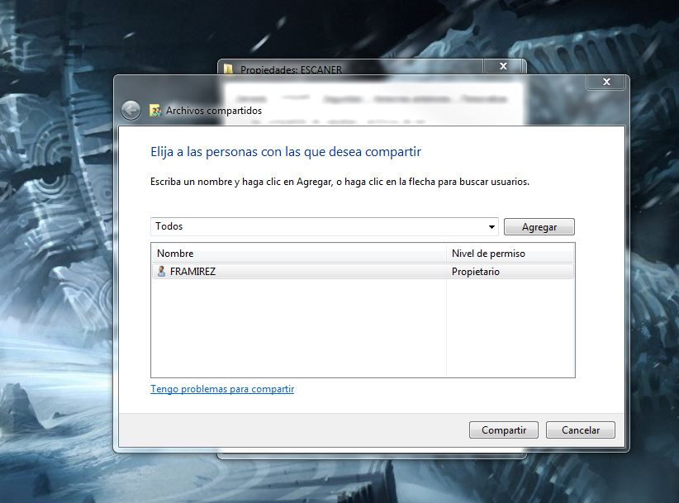
3. Ahora seleccionamos “TODOS” y damos clic en AGREGAR…

Slide 5
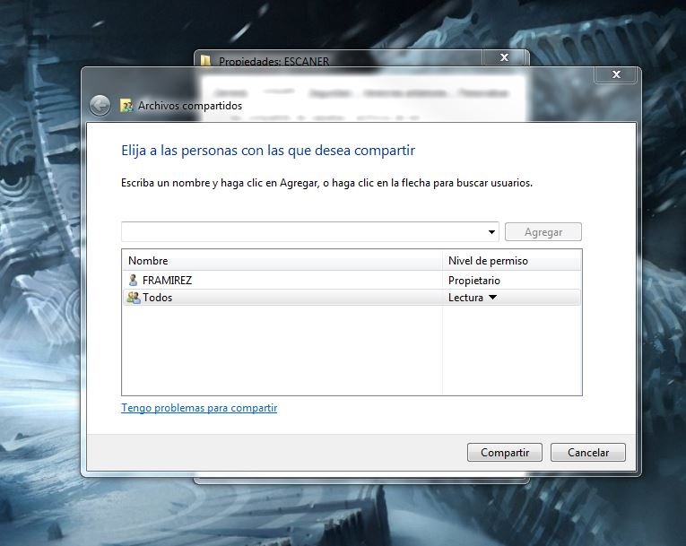
4. Ya que nos aparece “TODOS” , le damos el nivel de permiso LECTURA Y ESCRITURA,
y posteriormente en COMPARTIR.

Slide 6
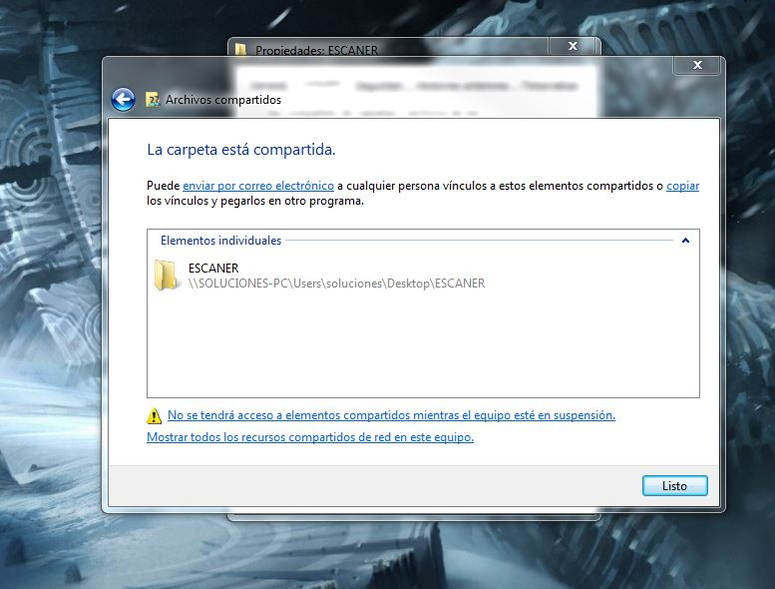
5. Nos aparecerá en pantalla que La carpeta está compartida.

Slide 7
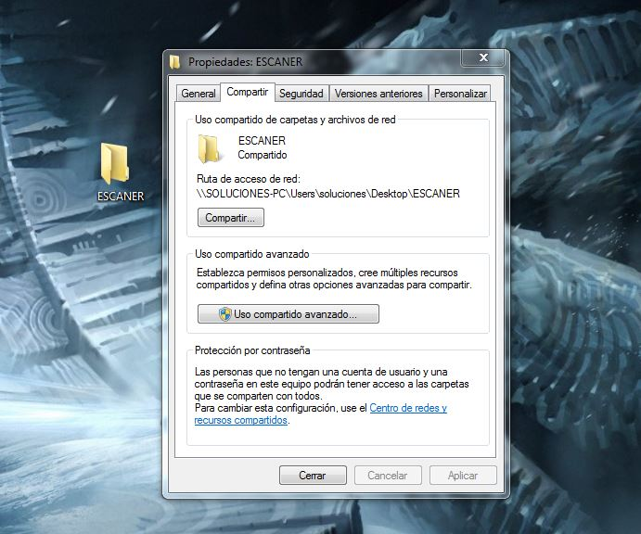
6. Después de haber realizado lo anterior ahora damos clic en Uso
compartido avanzado.

Slide 8
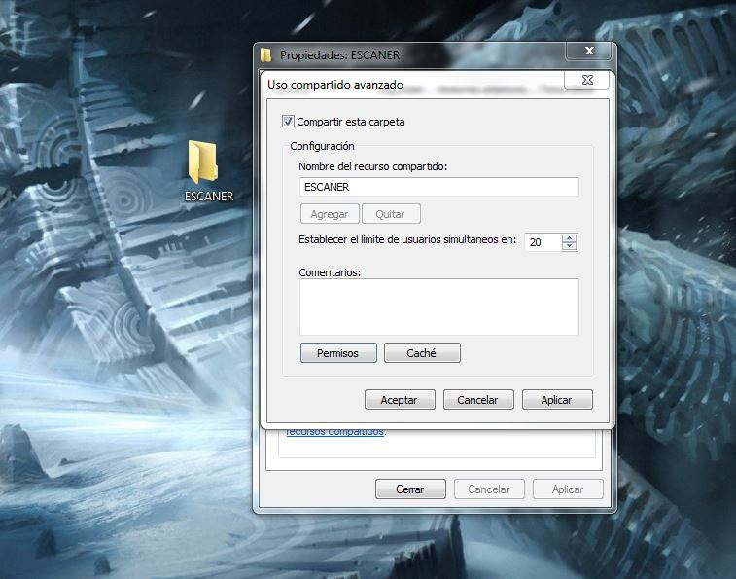
7. Marcamos la casilla Compartir esta carpeta y damos clic en el botón de PERMISOS.

Slide 9
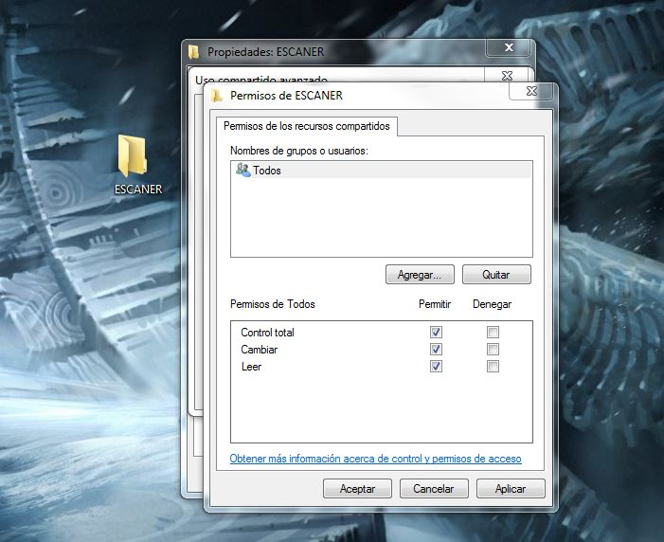
8. Aquí marcamos las casillas de Control total y Cambiar, clic en Aplicar y posteriormente
En Aceptar.

Slide 10
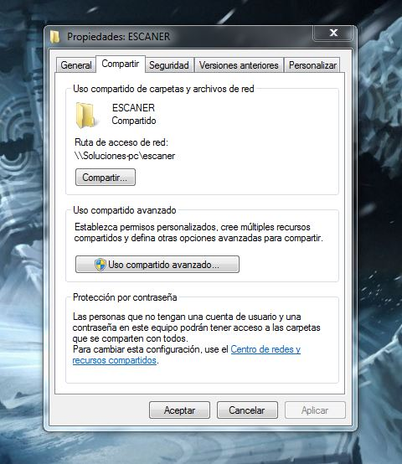
9. Una vez realizadas ambas configuraciones nos vamos a la sección en la
parte inferior; Protección Por contraseña y seleccionamos Centro de redes
y recursos compartidos. (Letras azules).

Slide 11
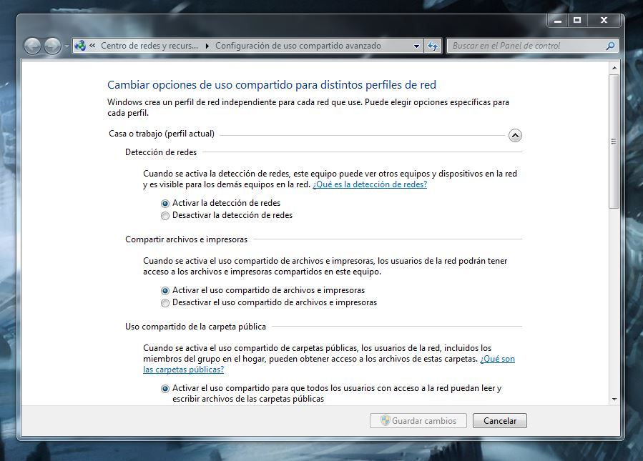
10. Aquí verificamos que estén activos la detección de redes y el uso compartido de archivos
E impresoras. (Si no están activos los activamos).

Slide 12
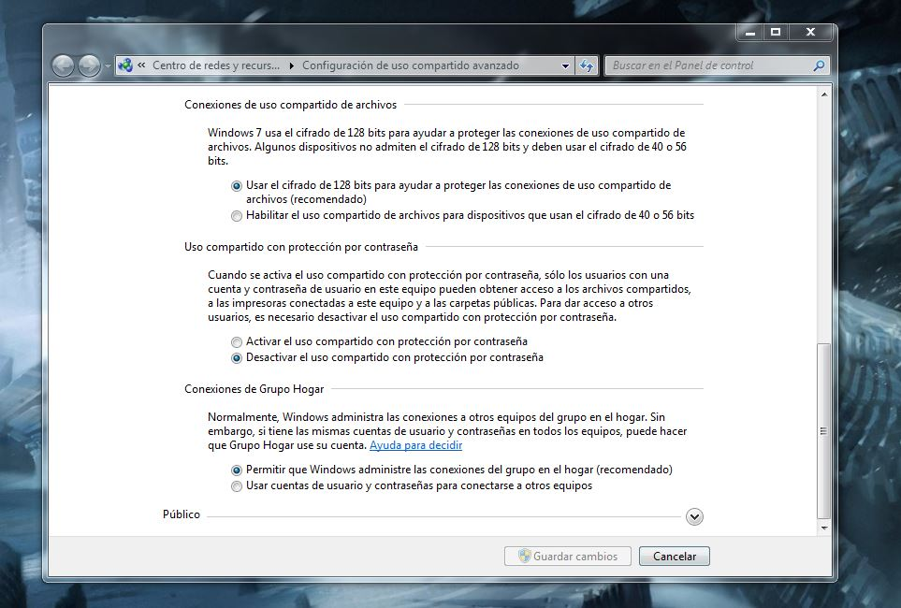
11. Desactivamos el uso compartido con protección por contraseña. Y damos clic
En Guardar cambios.

Slide 13
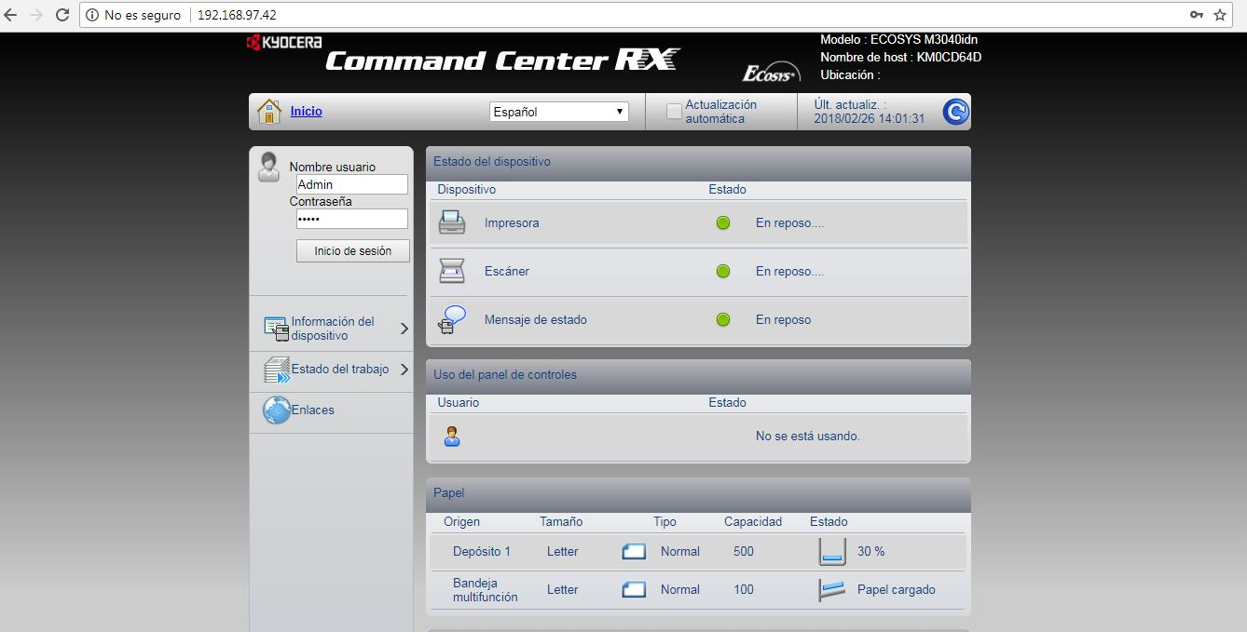
12. Ingresamos a la impresora por medio de la dirección IP en nuestro navegador, Usuario: Admin y
Contraseña: Admin y damos clic en Inicio de Sesión.

Slide 14
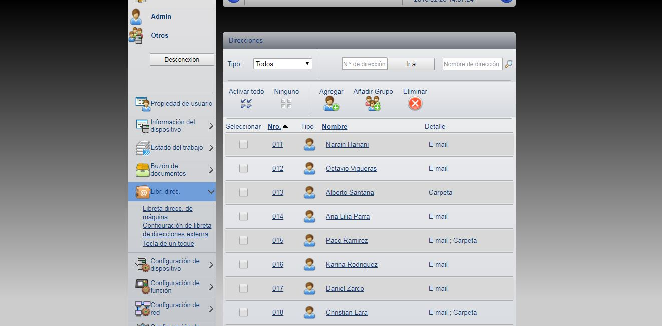
13. Seleccionamos Libr. Direc y abajo seleccionamos Libreta direcc de maquina, del lado derecho
Aparecen los usuarios, si no esta lo creamos con Agregar .

Slide 15
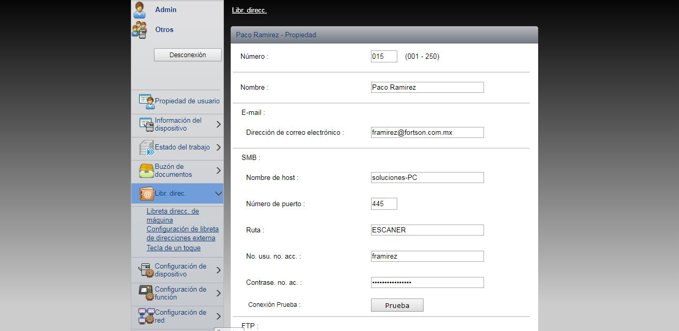
14. NOMBRE: El nombre que aparecerá en el panel de la impresora, SMB; Nombre de host: Nombre del
Equipo o dirección IP, puerto 445, Ruta: la carpeta destino, No. Usu. No. Acc: usuario con el que inicia Sesión
Y Contra. No. Ac: contraseña. Damos clic en Prueba…

Slide 16
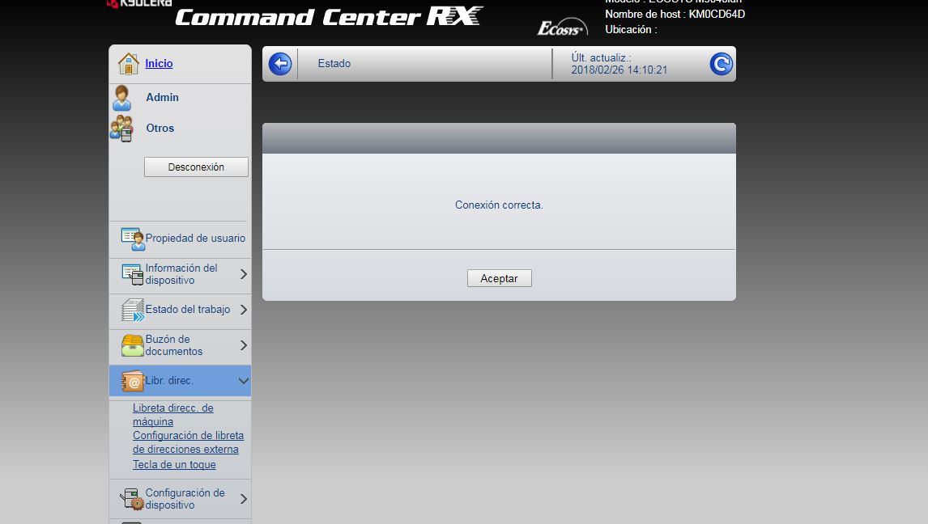
15. Conexión Correcta… Aceptar

Slide 17
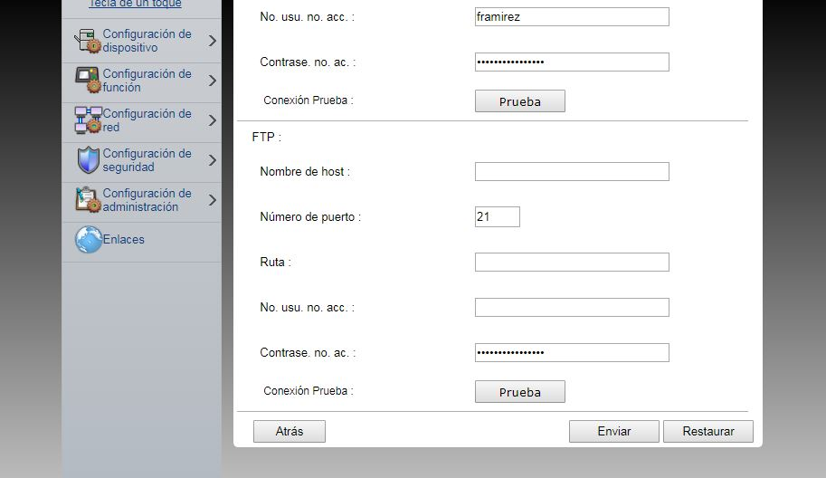
16. Damos clic en ENVIAR para que guarde los cambios y aplique la nueva configuración.

Slide 18
NOTA: EN ALGUNOS CASOS EL FIREWALL O EL ANTIVIRUS PUEDEN SER LA CAUSA DE QUE LA CONEXIÓN NO SE LLEVE A CABO,
EN CASO DE SER ASÍ CONTACTE AL ADMINISTRADOR DE LA RED Y DE SEGURIDAD.

